Slide 1
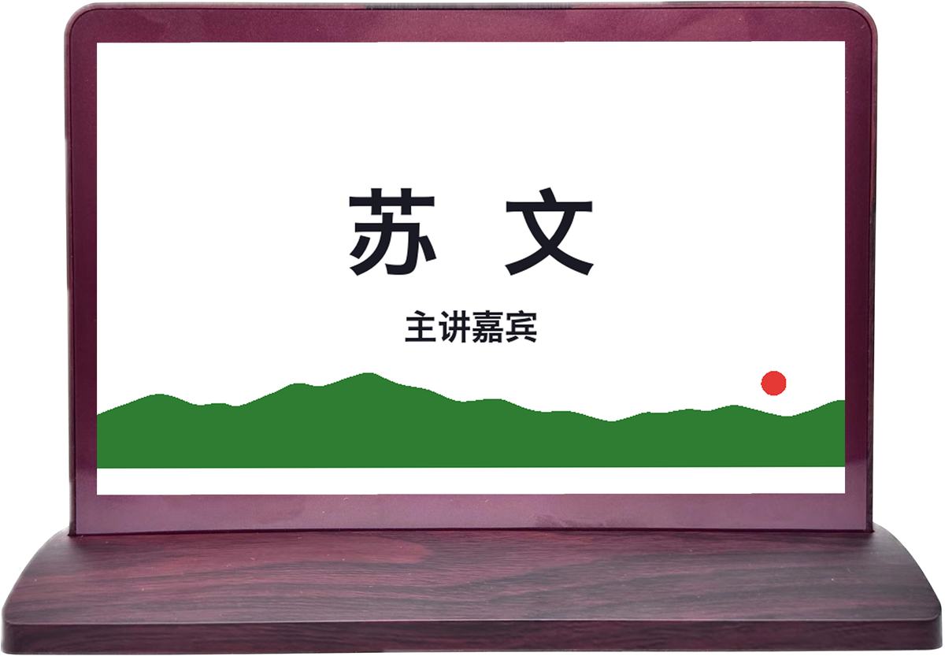
换个人，一分钟。
不用电脑，不用线。
智墨桌牌管家 · 电子墨水屏会议桌牌管理系统

Slide 2
WHY
名单，永远在开会前一刻才定下来
桌牌本身不难做，难的是「临时换人」。
排版
›
打印
›
裁纸
›
一张张插卡
现在：
掏出手机 → 选模板 → 点「下发」 · 几十秒后桌牌自己刷新

Slide 3
WHAT
把三件麻烦事，变成三下点击
桌牌本身不难做，难的是「临时换人」。
手机直接发
一场会议，一次发完
会前自动换好
微信小程序用蓝牙直连桌牌，写完即显示。
临时改一个名字，站着就办了。
名单从 Excel、图片、通讯录导入，也能交给 AI 识别。
选好模板，整批挨个写完。
会议室装一台网关，会议开始前 30 分钟自动下发。
你什么都不用做，进门就是对的。

Slide 4
WHO & WHERE
给要撑场面的会议室和教室
坐在那里的人，值得一块体面的牌子。
企业 · 会议室 / 董事会
学校 · 培训教室 / 报告厅
共同的要求
客户来访、投标答辩，临时加人减人是常态。
模板由组织统一管，各部门发出来的牌是同一套 VI。
一间教室这周校长班、下周骨干班，整批换。
专家姓名职称要准确显眼，留出学校 Logo 位。
撑得住正式场合，又不能每次都劳师动众。
这正是电子墨水屏的主场。

Slide 5
COMPARE
和纸质、和液晶，各自差在哪
墨水屏不是万能的。优势和劣势一起列，你才判断得了它适不适合你的场地。
对比纸质桌牌
对比液晶屏桌牌
+
换人从十几分钟 → 几十秒
+
断电字还在，满电 8~12 个月
+
正反两面可显示不同内容
+
不用给每个座位拉电源
+
日程 / WiFi 二维码随时换
+
哑光不刺眼，越亮越清楚
+
质感接近高档印刷品
+
正式场合不像个电子设备
−
单张数百元（纸几毛）
−
刷新几十秒，动不了
−
124~127 DPI，只有 6/4/3 色
−
无背光，全黑场地看不见
要播视频 / 要照片级彩色 / 场地常年全黑 —— 这三种情况我们建议别选墨水屏。

Slide 6
VS
和桌牌厂家自带的 App 比
买硬件通常会附一个厂家 App。它能把字写上去 —— 差别在「一场会议」而不是「一张牌」。
厂家原厂 App
智墨桌牌管家
−
一次连一台，十几张牌要连十几次
+
整批下发，网关并发 5 台同时写
−
只认自家型号，混着买就得装两个
+
两套厂商协议 + 6 种调色板，混装同管
−
模板几款固定式样，改不了版式
+
214 款正面 / 157 款背面，可自由编辑
−
没有组织概念，换个人就得重教
+
组织通讯录、权限分级、审批留痕
−
人在现场才能刷
+
会前 30 分钟自动换好，人可以不在
−
发错了无从追查
+
每次下发有记录，挂失可招领

Slide 7
HOW
四步，第一张牌就换好了
不需要培训。第一次用的人，从扫码到桌牌亮起来，通常不到三分钟。
1
2
3
4
扫码绑定
挑个模板
填人或导名单
点「下发」
微信扫桌牌上的二维码，桌牌就归到你的组织名下。
按你手上桌牌的屏型智能排序，越靠前越合适。
手填、选通讯录、传 Excel 或照片，也能跟 AI 说一句话。
蓝牙写入，几十秒后自己刷新。断电也不掉字。

Slide 8
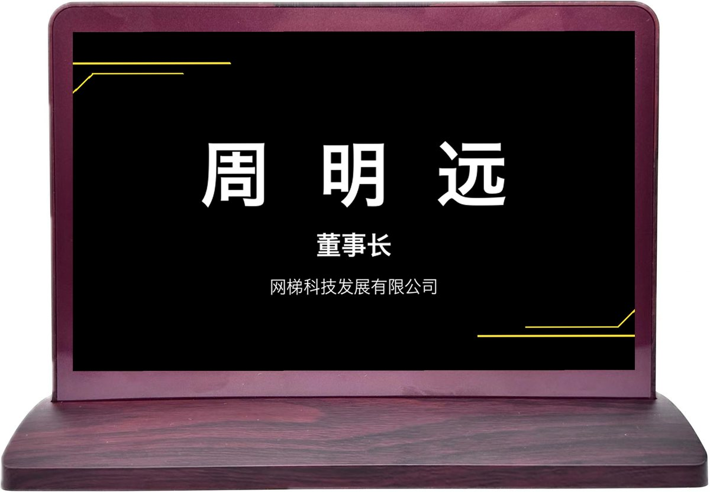
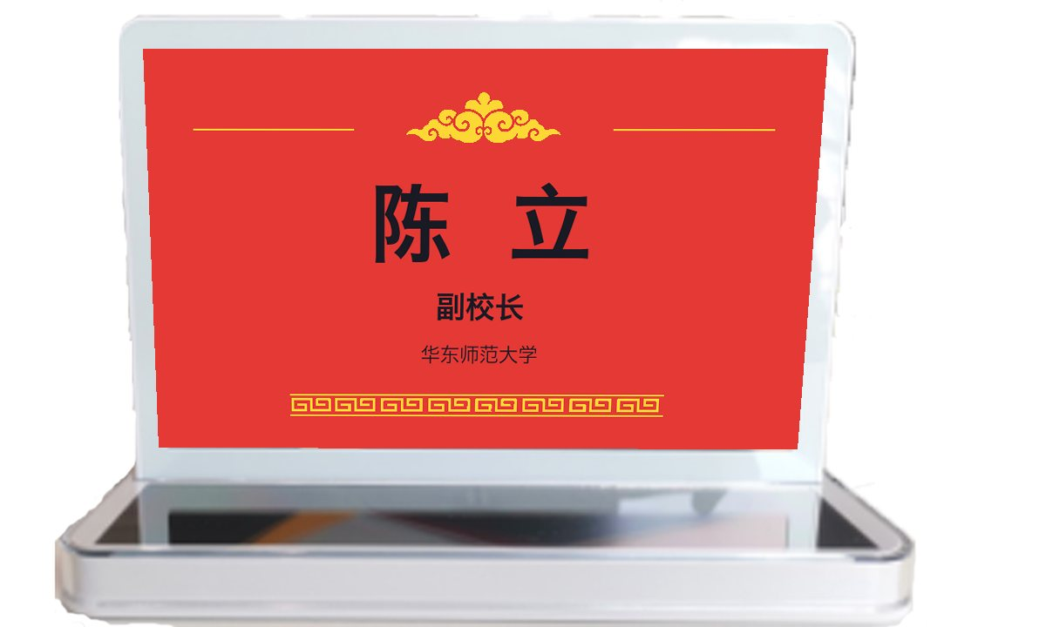
HARDWARE
两款桌牌，按会场条件挑
都是 7 寸级双面墨水屏，正反两面都能显示，近 180 度可视。区别只在「怎么联网」和「怎么供电」。
六色 · 4G 直连
四色 · 光伏自供电
智墨 G6 ZM-G6
智墨 S4 ZM-S4
屏幕
7.3 寸双面 · 800×480
屏幕
7.5 寸双面 · 800×480
颜色
黑白红黄蓝绿（六色）
颜色
黑白红黄（四色）
联网
4G + 蓝牙 5.0 + NFC
联网
蓝牙 5.0 + NFC
续航
满电约 8 个月*
续航
满电 12 个月以上*
* 续航为实验室环境测得，实际以使用频次与网络环境为准。双稳态墨水屏：显示不耗电，只有刷新那一刻才用电。

Slide 9
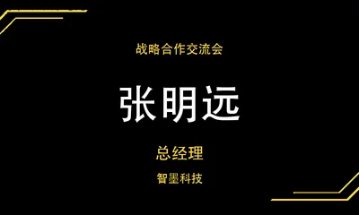
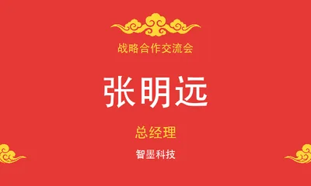


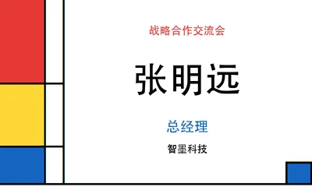
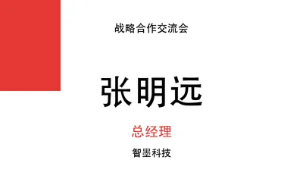

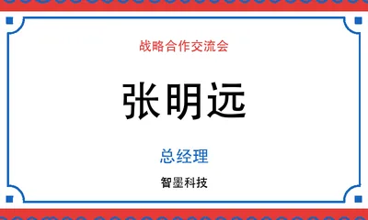
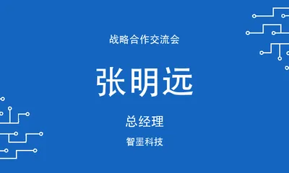
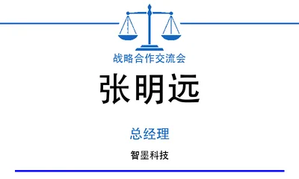
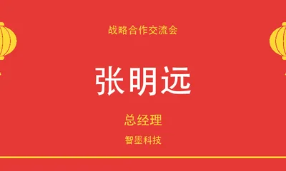

TEMPLATES
214 款正面 / 157 款背面
会议：日程 / 流程 / 座位号 / 签到 / 倒计时 / WiFi —— 15 款运营背面，另有 18 款信息桌牌。
社交：24 款名片式背面，参会人扫背面的码就能把你存进手机。
创意：敦煌纹样、青绿山水、锦鲤水墨、复古票据、粗野主义硬阴影 —— 撑得住场面也撑得住个性。
所有版式对所有屏型开放 —— 降级最怕「白字落到白底上」
桌牌照样刷新成功，字却没了 —— 设备不会报错，只是把错误的画面老实画出来。
我们按文字真正压着的背景、用目标设备的色数去算对比度，全库体检把这类撞色清到了零。

Slide 10
AI
不会设计的人，也能做出像样的桌牌
真正卡人的不是操作，是「我不知道该做成什么样」。
说一句话，牌就出来了
描述一句，出整套设计
助手知道你有什么屏
「给腾讯的产品经理王小明做一张」—— 姓名、职务、单位自动拆开填进模板。念得出来就做得出来。
「做一套青绿山水风格的，用于集团年会」—— 正面背面一起生成，配色自动落在你那块屏真能显示的颜色上。
它看得见你的机队——几块六色、几块四色。所以不会给四色屏推一套靠蓝绿撑起来的配色，那在屏上会整片糊掉。

Slide 11
ARCHITECTURE
它是怎么跑起来的
没有服务器要装、没有客户端要发。小程序 + 云端 + 会议室里一台安卓设备。
端上（微信小程序）
云端（协议与编译）
会议室（网关，可选）
· 蓝牙直连桌牌，无需配网
· 画面 → 屏幕字节包，在服务端编译
· 任意安卓设备：电视 / 旧手机 / 平板
· 画面在手机端渲染成位图
· 两套厂商 BLE 协议、6 种调色板
· MQTT 长连接接收指令
· 断网可浏览模板，下发需联网
· 组织 / 成员 / 设备归属与审批
· 默认并发 5 台同时写
· 无需下载 App、无需注册账号
· 内容安全过审、操作全程留痕
· 会前 30 分钟自动下发

Slide 12
GATEWAY
会议室装一台，从此不用进屋摆牌
网关就是一台安卓设备 —— 原本那台电视、一部旧手机、一块平板都行。
会前自动下发
多台同时写
权限跟着桌牌走
开始前 30 分钟自动把整屋桌牌换好。
网关没开机也不怕，会一直重试；真发不出去则主动告警。
对多台桌牌并发部署，不是一台写完再写下一台。
一个大会议室的十几张牌，几分钟内全部就位。
「能改哪台桌牌」由那台桌牌自己的权限决定。
不会因为绕道网关，就把受限的牌放开。

Slide 13
MORE
会议桌牌之外，它还替你管这些
这些都不是加价包，是同一个小程序里现成的功能。
跟 AI 说一句话
18 款会议信息牌
挂失招领
助手认得你的组织、手上有哪些屏、通讯录里有谁。
换人、改字号、调颜色，一句话说几件就做几件。
会议日程、WiFi 密码、场地指引、温馨提醒。
日程与 WiFi 从会议信息自动带入。
桌牌长得都一样，常被拿错。挂失后，别人扫到会看到招领信息。
网关一直在扫，往往是它先「看见」丢失的牌。

Slide 14
IN NUMBERS
一些数字
214
157
18
款正面版式
款背面版式
款会议信息牌
6/4/3
0
30
色墨水屏全支持
台需要的电脑
分钟会前自动下发

Slide 15
换个人，一分钟。
希望它能把你会前那半小时还给你。
微信扫一扫即可开始 · 无需安装 App
智墨桌牌管家 · 智墨 G6 / 智墨 S4

